Slide 1
Лекция № 12. Тема 1.11. Основы электропривода.
Цель: изучить основные принципы построения схем релейного управления.
Знания и умения
знать области применения различных схем релейного управления.
анализировать работу схем управления двигателем.

Slide 2
План
Схемы управления электродвигателями при помощи магнитного пускателя.
Схемы управления электродвигателями при помощи реверсивного магнитного пускателя.
Схемы управления многоскоростными двигателями.
Схемы управления специальных двигателей.

Slide 3
Л1 Л2 Л3
Рт 1 Рт2
К
Ст П
К
К
Рт1 Рт2
Ад

Slide 4
Л1 Л2 Л3
Рт 1 Рт2
К
Ст П
К
К
Рт1 Рт2
Ад

Slide 5
Л1 Л2 Л3
Рт 1 Рт2
КН
КВ
Ст
В
КН
КН
КВ
КВ
Рт1 Рт2
Н
Ад
А Д

Slide 6
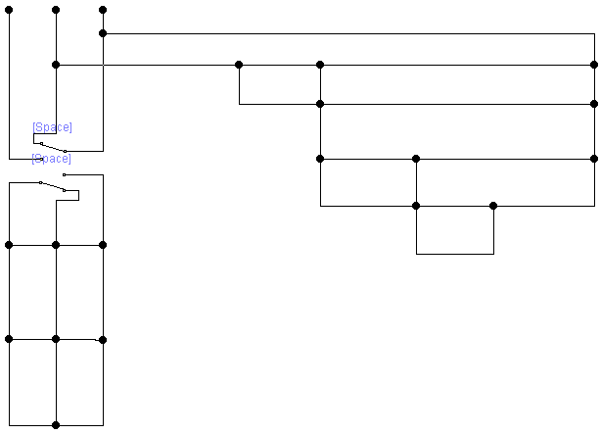
Ст П
К
К
РВ
К
РУ1
РВ
У1
У1
РУ2
У2
У2
Р2
У2
РУ2
У1
Р1
РУ1

Slide 7
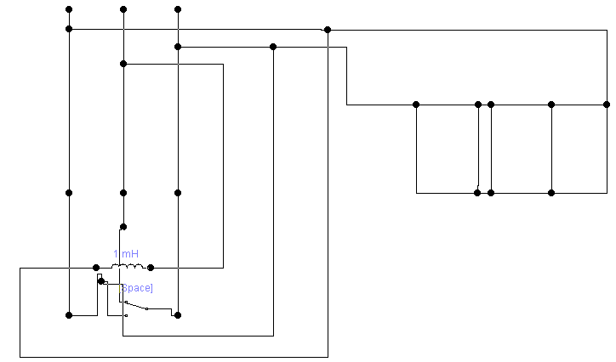
Л1 Л2 Л3
Рт 1 Рт2
Рт 3 Рт4
Ст
КБ
М
КМ
КБ
КБ
КМ
С6
Б
КМ
Рт1 РТ2 РТ3 РТ4
С1 С3
С2
С4
С5

Slide 8
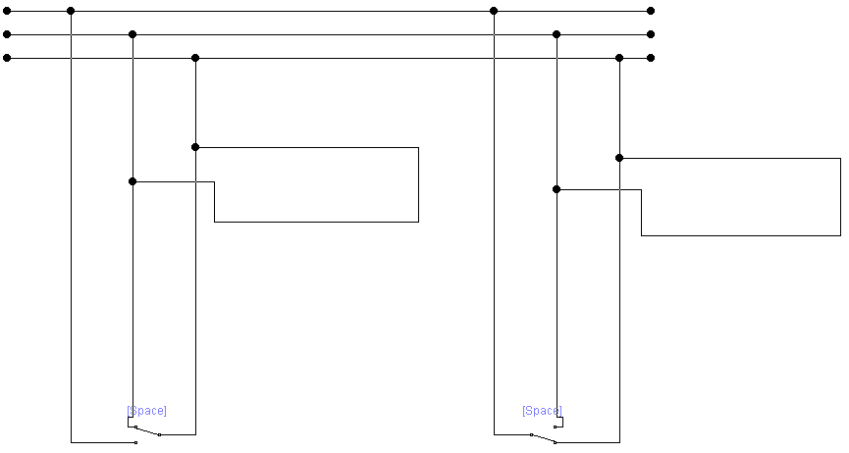
В 1
В 2
К2
К1
К1
К2
РТ1 РТ2
РТ3 РТ4
К1
К2
РТ1
РТ2
РТ3
РТ4
АД1
АД2

Slide 9
Самостоятельная работа
1. Классификация электродвигателей по способу защиты от воздействия окружающей среды.
Литература
Гальперин М.В, Электронная техника: учебник для спо. – 2-е изд., исправ. и доп. – М.: Форум: ИНФРА-М, 2014. – 351 с. § 13.4.

